Slide 1

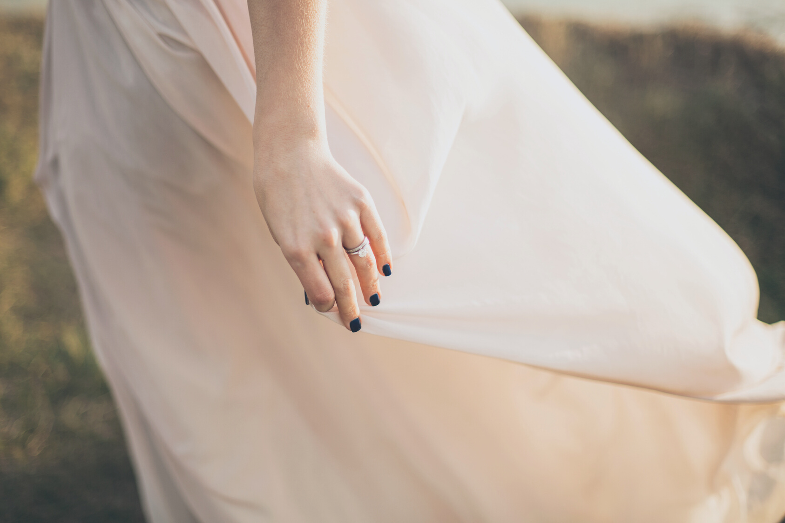


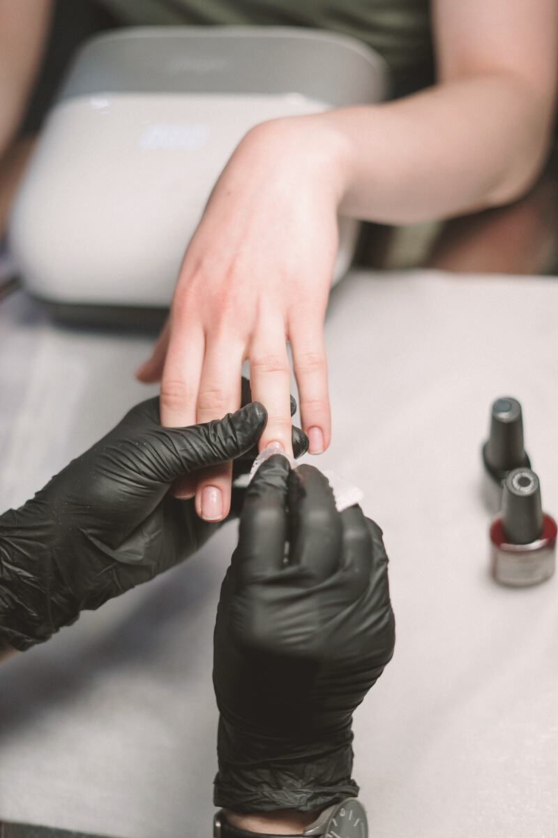






Эксперты
в том, что делаем
ОТМЕЧАЙТЕ НАС
@моинейлс
Нейлс
КОНТАКТЫ
г. Неизвестный,
ул. Неизвестная, 123
(123) 456-7890
www.super-website.com
НОГТЕВОЙ СЕРВИС

Slide 2
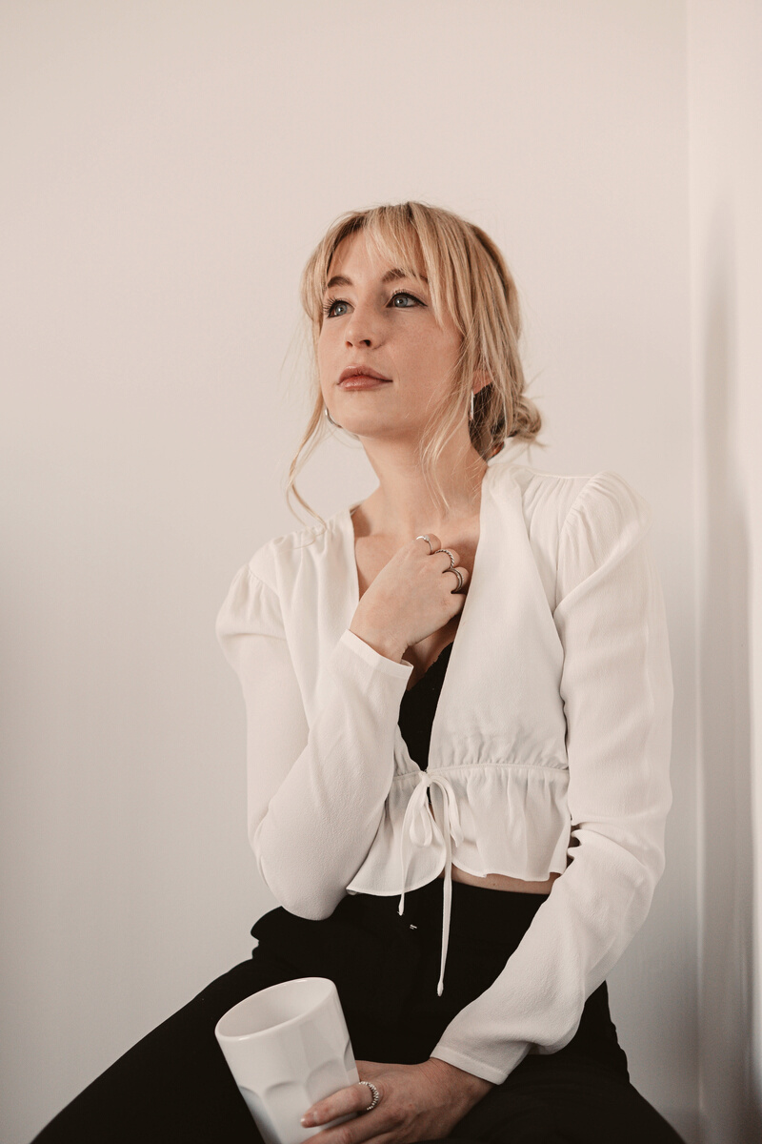
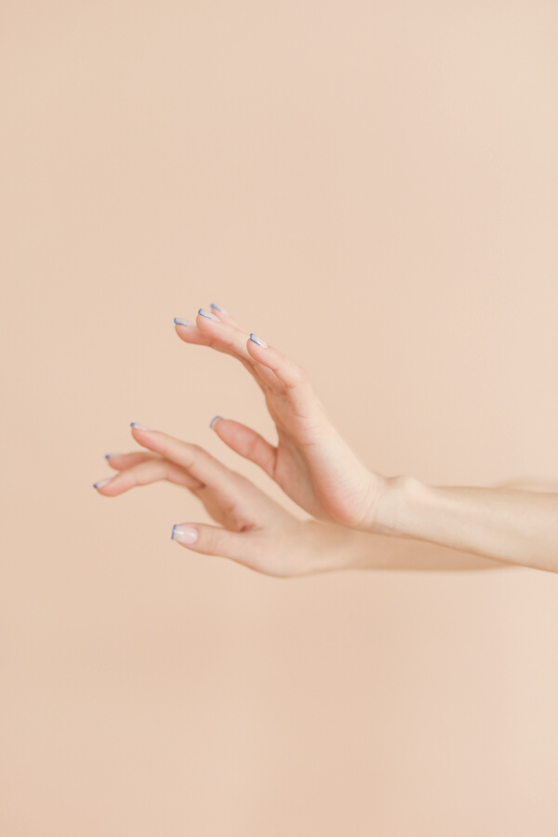

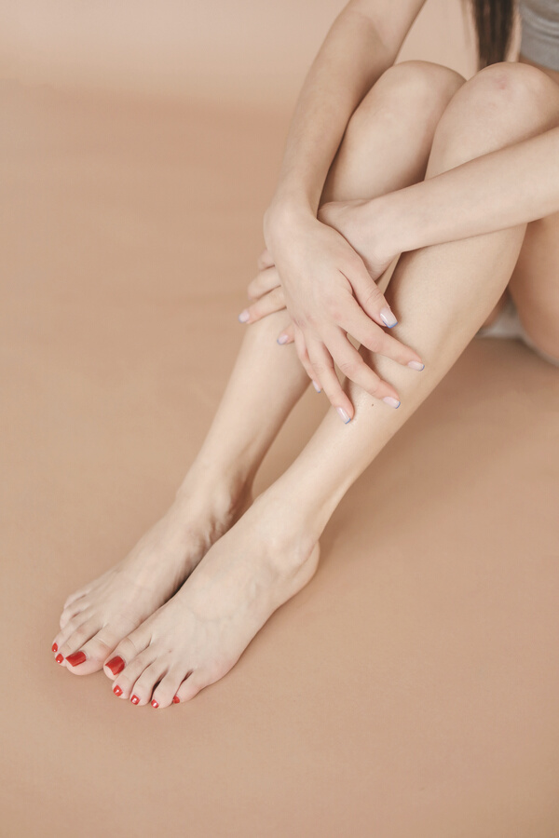
Наши услуги
и цены
  МАНИКЮР
  Классический
  Европейский
  Аппаратный
  Комбинированный
  Покрытие лаком
  Покрытие гель-лаком
  Укрепление
  Комплекс
  52.00
  45.00
  48.00
  45.00
  50.00
  52.00
  45.00
  48.00
Наша
история
  НА 01.01.2030
  ПЕДИКЮР
БРОШЮРЫ ИСПОЛЬЗУЮТСЯ ДЛЯ РЕКЛАМЫ БРЕНДОВ, ПРОДУКТОВ И УСЛУГ.
ЛУЧШИЙ СПОСОБ ИСПОЛЬЗОВАТЬ ИХ —
  ТО КОРОТКО ОПИСАТЬ, ЧТО БРЕНД МОЖЕТ ПРЕДЛОЖИТЬ СВОИМ КЛИЕНТАМ. УБЕДИТЕСЬ, ЧТО ВАШЕ ОПИСАНИЕ ЕМКОЕ И ДОСТАТОЧНО ИНТЕРЕСНОЕ ДЛЯ ЧИТАТЕЛЕЙ.
Классический
Комбинированный
Пилинг
Покрытие
  Комплекс
  52.00
  45.00
  48.00
  45.00
  50.00

